Slide 1
Microsoft Access
dr Vule Aleksić

Slide 2
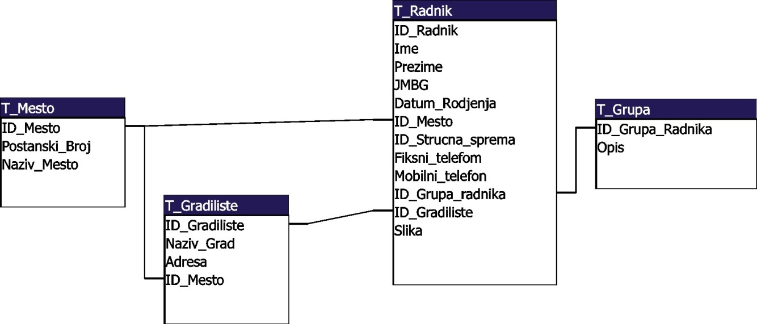
RELACIJE
Izgled povezanih tabela

Slide 3
RELACIJE
Planiranje relacija tabela
  Relacije služe za povezivanje podataka iz više tabela radi prikazivanja u formularima i izveštajima
  Relacije prikazuju odnos podataka iz jedne tabele prema podacima u drugoj
  Podaci iz više tabela se povezuju korišćenjem zajedničkih polja

Slide 4
RELACIJE
Definisanje zajedničkih polja
  Zajedničko polje je polje koje postoji u dve ili više tabela
  (slogovima jedne tabele odgovaraju slogovi druge tabele)
  Npr. polje ID_Gradiliste se koristi u tabelama T_Gradiliste i T_Radnik

Slide 5
RELACIJE
Tipovi veza
  Postoje tri tipa relacija:
    jedan prema jedan – Svakom slogu jedne tabele odgovara samo jedan slog druge tabele i obrnuto
    jedan prema više - Svakom slogu jedne tabele odgovara jedan ili više slogova druge tabele, ali svakom slogu druge tabele odgovara samo jedan slog prve tabele
    više prema više - Svakom slogu jedne tabele odgovara više slogova druge tabele i obrnuto

Slide 6
RELACIJE
Referencijalni integritet
  Referencijalni integritet je skup pravila koja kontrolišu brisanje ili menjanje podataka
  Ova pravila sprečavaju korisnika da slučajno ukloni ili promeni povezane podatke

Slide 7
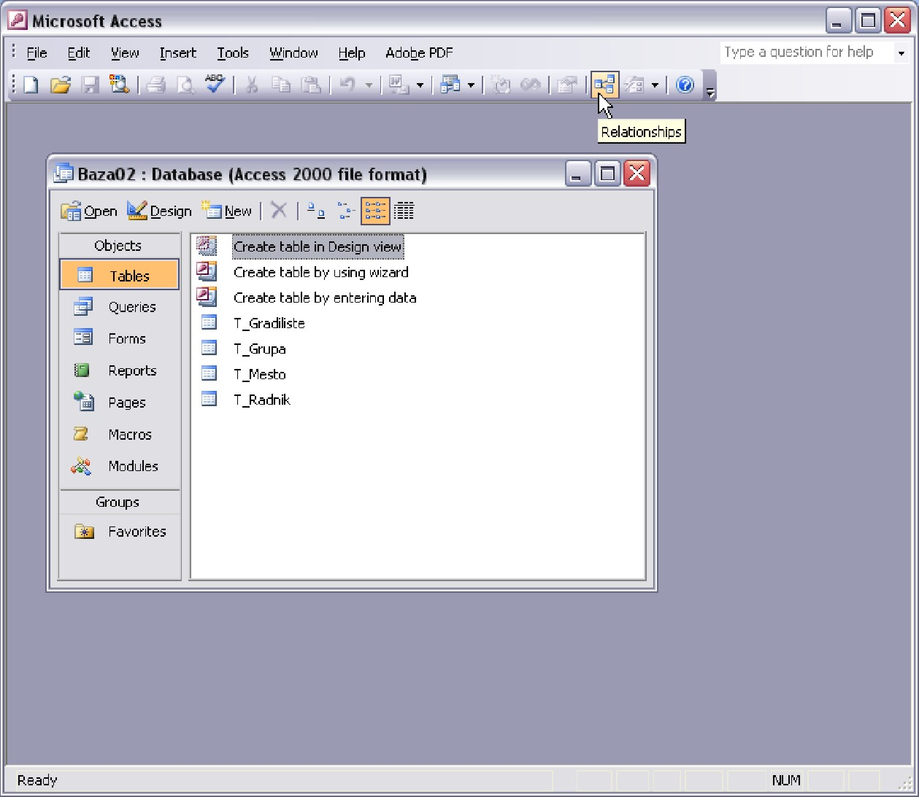
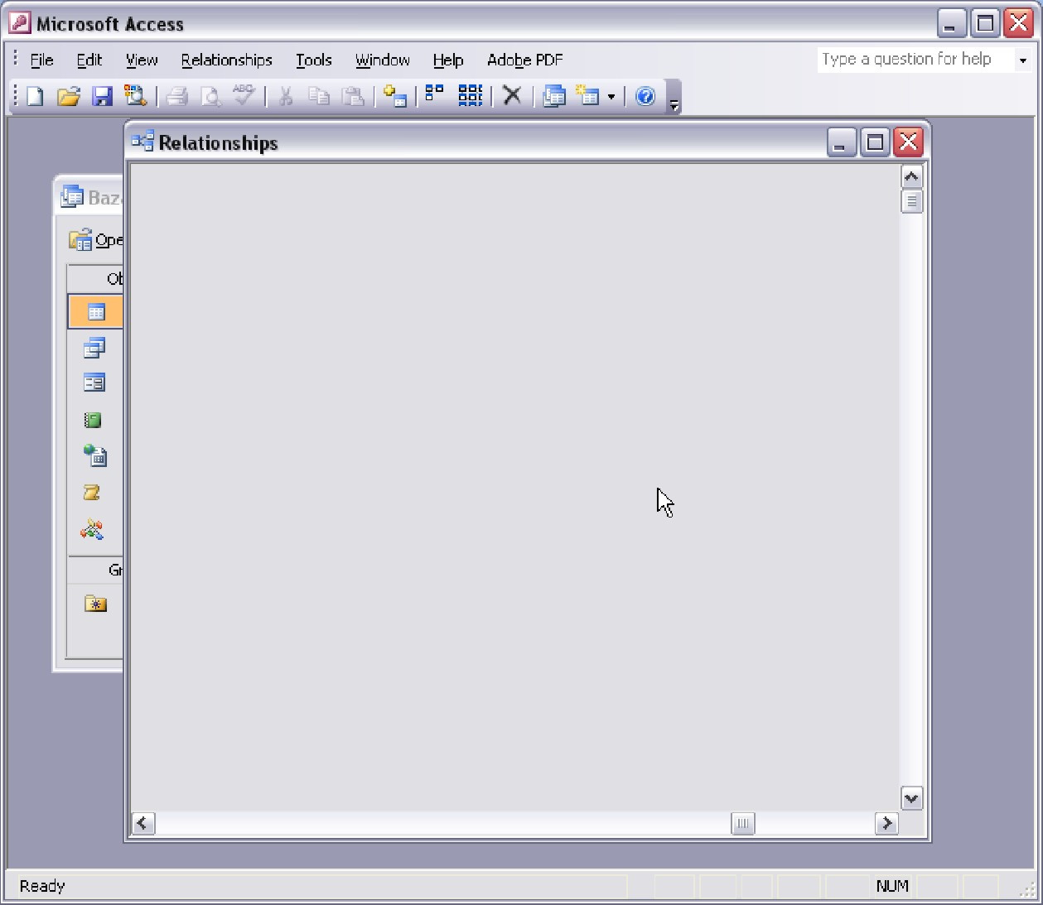
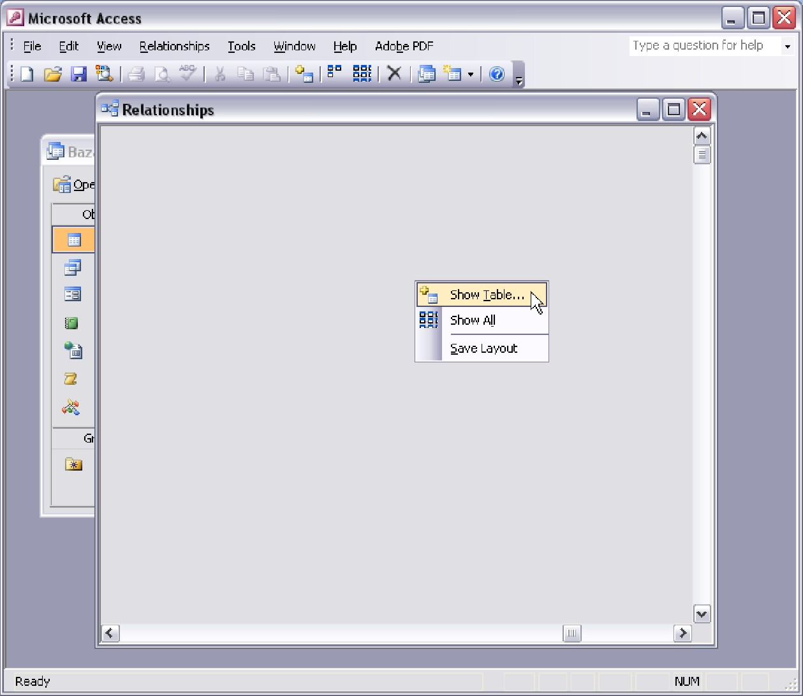
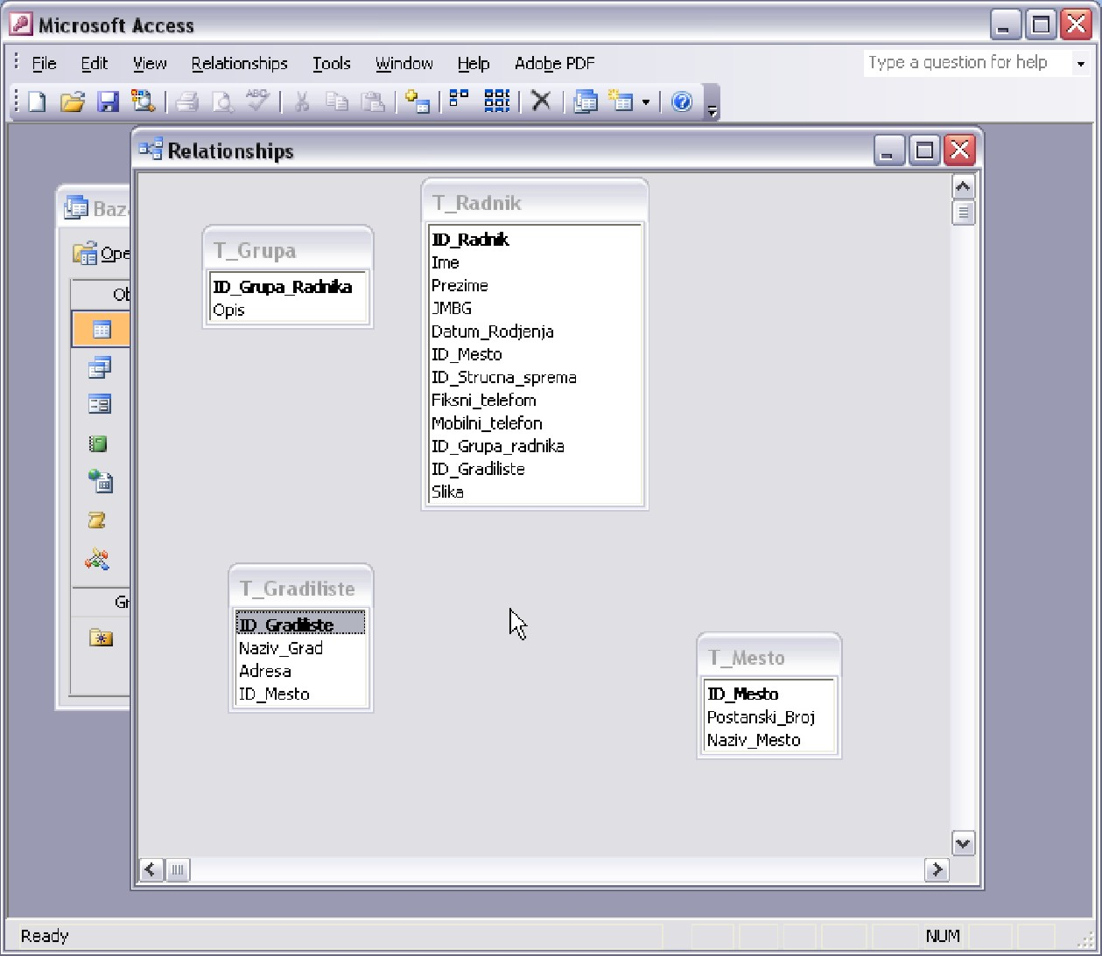
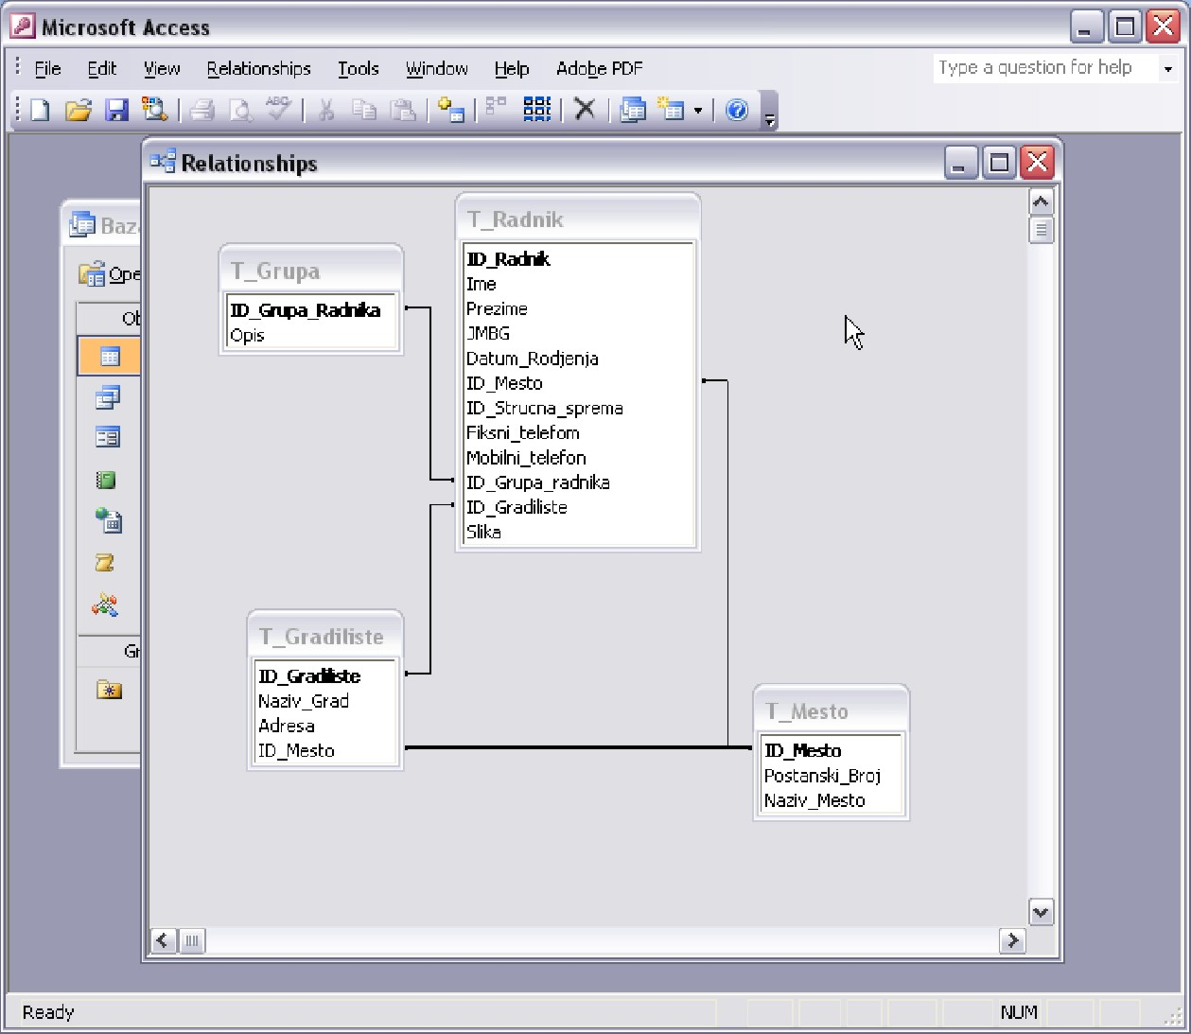
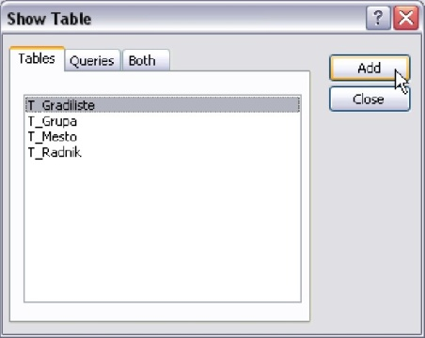
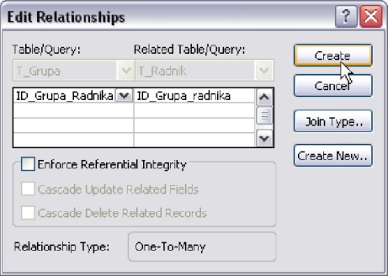
DEFINISANJE RELACIJA TABELE
  U toolbar-u glavnog prozora nalazi se ikonica Relationships

Slide 8
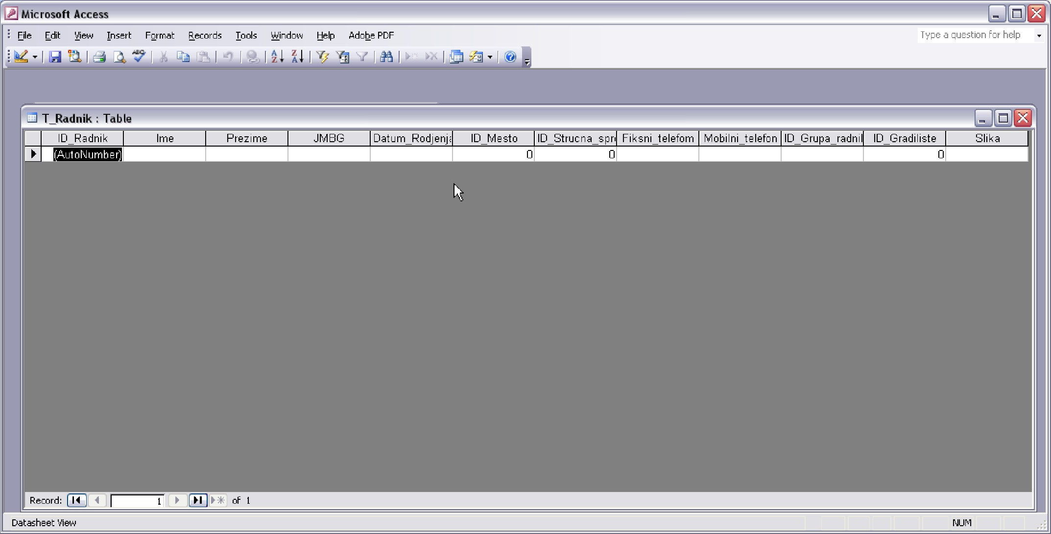
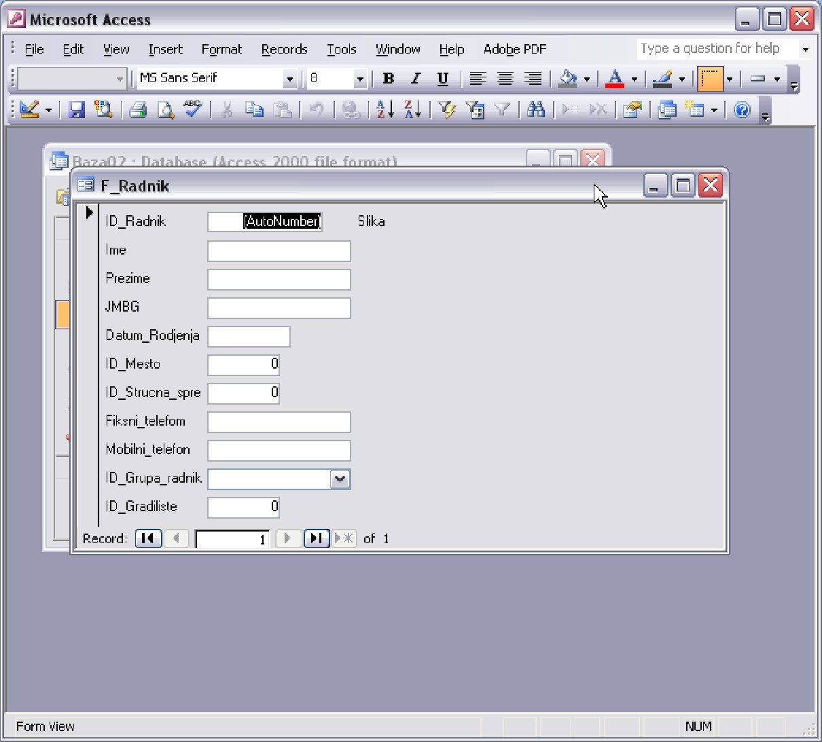
UNOS PODATAKA
  Unos podataka u tabelu (sada već bazu jer su sve tabele povezane) moguć je na dva načina:
    direktno u tabelu (nije pregledno, naročito kada tabela ima više polja)
    preko formulara za unos podataka (formi)

Slide 9
PRAVLJENJE FORMULARA
  Formulari u bazama podataka omogućavaju pravljenje interfejsa koji olakšava unos podataka
  Formular može da sadrži polja iz više tabela
  Za pravljenje jednostavnog formulara, najlakše je koristiti čarobnjaka (Create form by using wizard)

Slide 10
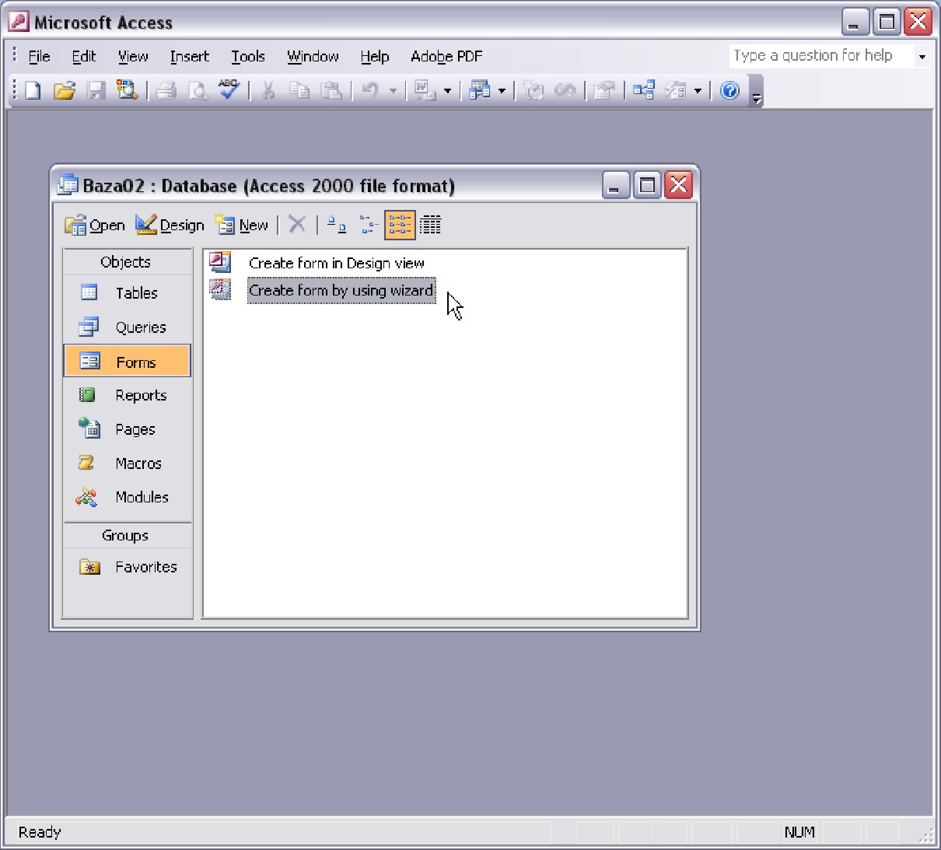
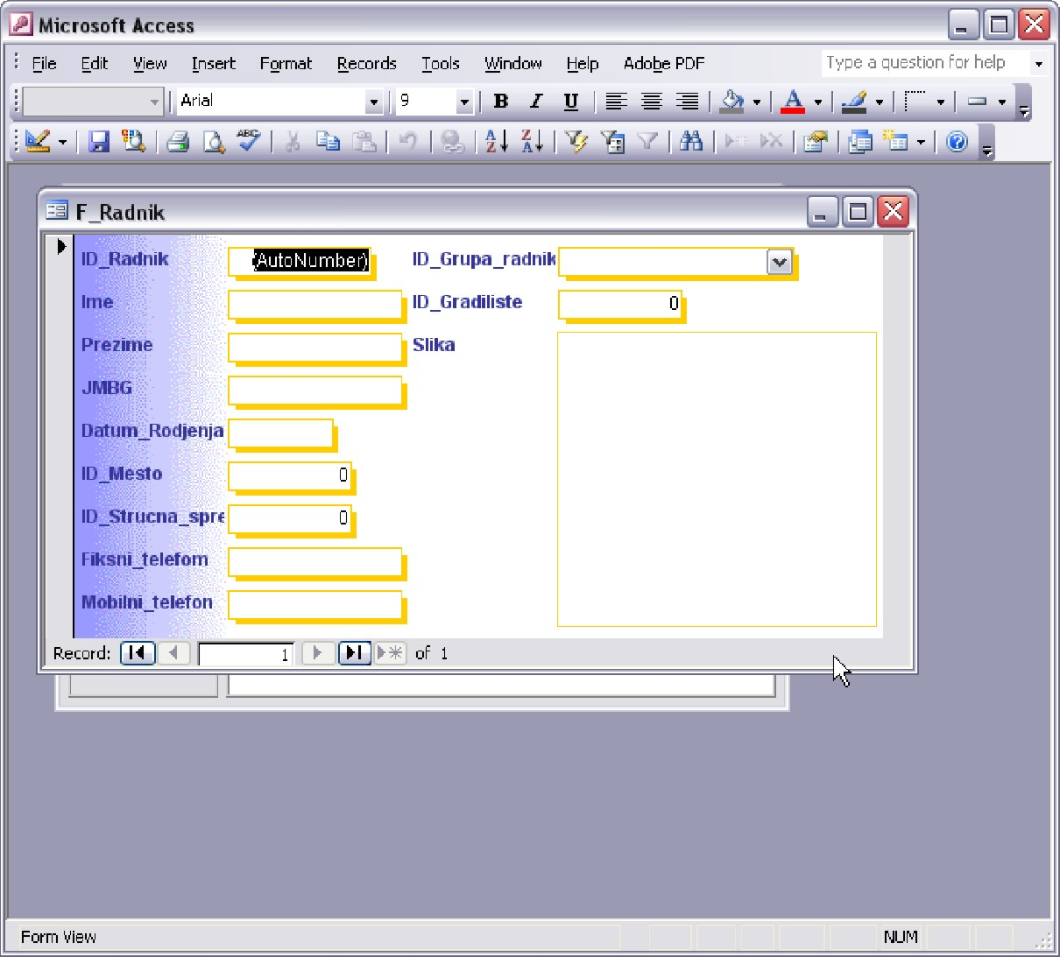
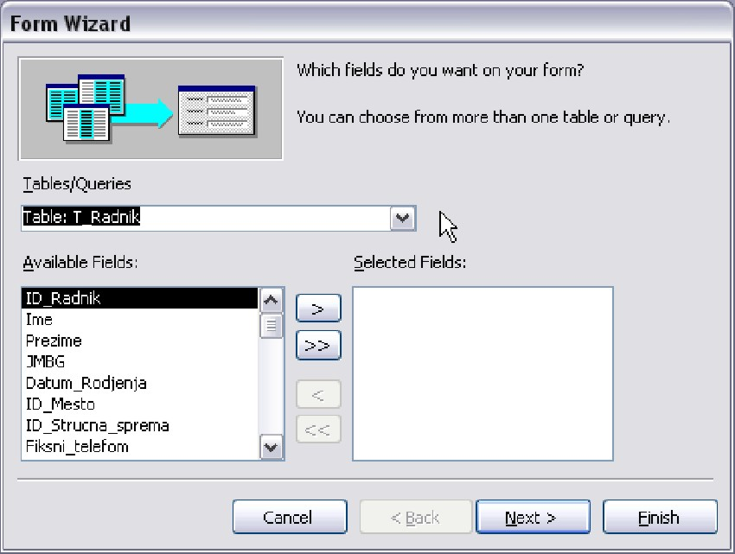
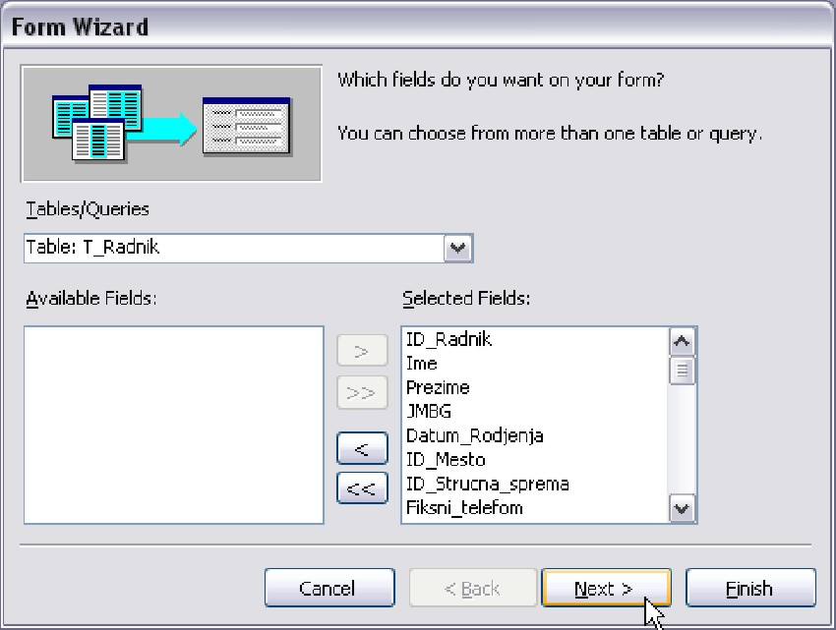
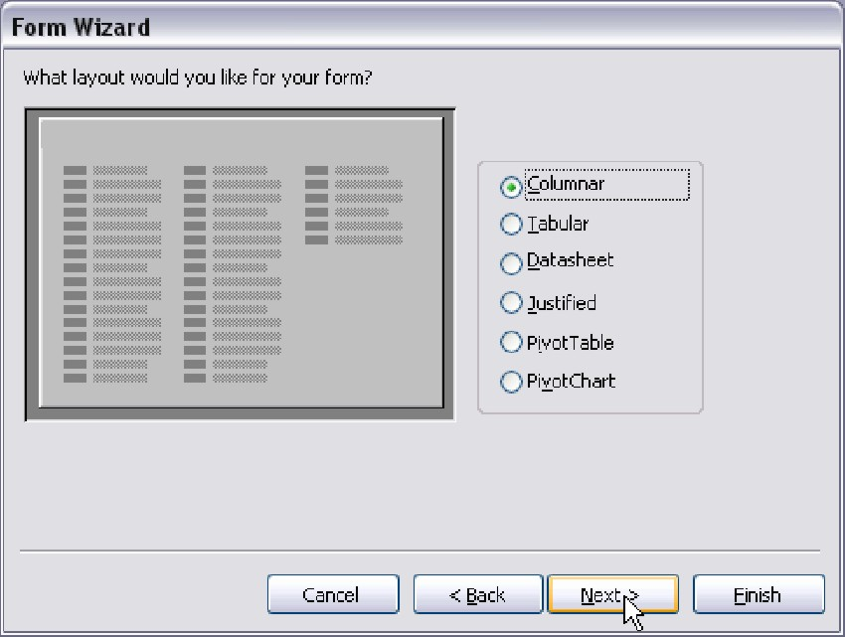
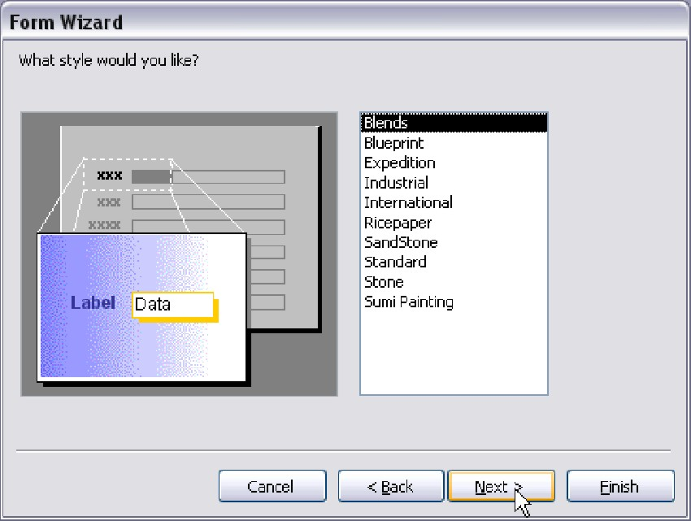
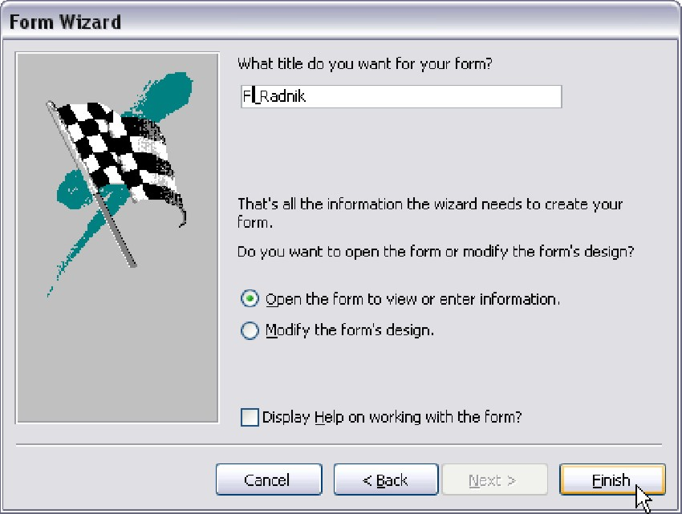
PRAVLJENJE FORMULARA
Biranjem opcije Create form by using wizard, izrada forme se vrši u nekoliko koraka:
  U ovom koraku se biraju polja iz tabela koja će biti prikazana u formi
  Bira se uređenje i pozicija informacija na formularu
  Zadaje se stil tj. konačan izgled formulara
  Unosi se naziv formulara
  Klikom na Finish, pojavljuje se izgled formulara

